Slide 1
Integrando Hojas de Estilo a la web Selectores e integración
Especialidad Programación
Módulo Desarrollo de Aplicaciones Web
Contenido 1

Slide 2
QUÉ VEREMOS EN ESTA SESIÓN
Desafío:
Aplicar estilos
a una web
Revisión de conceptos
Cascade Style Sheet
Revisaremos resultados y conceptos previos estudiados en caso y evaluados en cuestionario.
Revisaremos cómo se seleccionan los elementos de HTML e integrar un estilo a la web.
Una vez revisado los contenidos, aplicaremos una hoja de estilos a una web.

Slide 3
01
Revisión de Conceptos

Slide 4
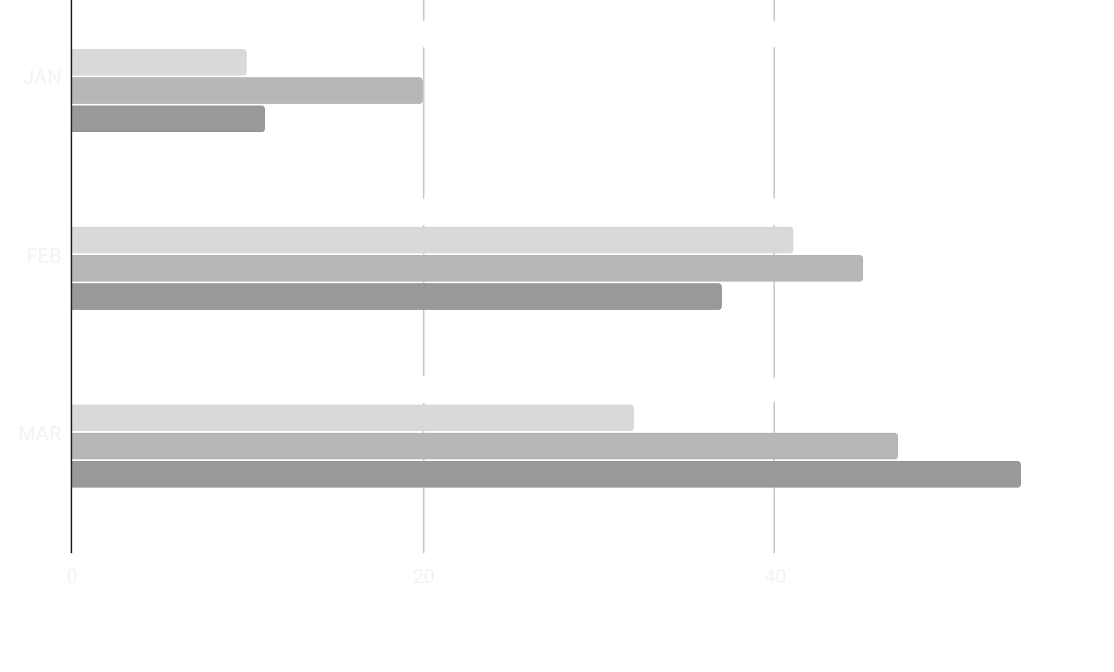
REVISEMOS LOS RESULTADOS DEL CUESTIONARIO
Revisemos algunos conceptos
Escribir los temas
Cambiar gráfico al propuesto por Google cuestionario
Notes:
En esta ppt la idea es mostrar los resultados globales y ahondar en las respuestas que no fueron correctamente respondidas. Hacer participar a los estudiantes revisando porque la confusión y clarificando términos que no se entendieron.

Slide 5
02
Uso de Selectores e Integración de CSS a Web
Cascade Style Sheet

Slide 6
SELECTORES
Los selectores CSS se usan para seleccionar los elementos HTML que deseamos aplicar algún estilo.
Ve el ejemplo en el siguiente enlace y da click en RUN
¿Habrá más tipos de selectores? ¡Veamos!

Slide 7
SELECTOR DE ID
Para seleccionar un elemento con un identificador específico sólo es necesario anteponer “#” seguido del identificador.
Ve el siguiente enlace para ver el ejemplo y da click en RUN
Nota: ¡Un identificador no puede comenzar con números!

Slide 8
SELECTOR DE CLASES
Para seleccionar elementos de una clase específica, es necesario anteponer “.” seguido del nombre de la clase.
Ve el siguiente enlace para ver el ejemplo y da click en RUN.
Además se puede especificar los elementos HTML que se verán afectados por el estilo. En el siguiente enlace se puede apreciar que el elemento <p> con la clase “center” se ve afectado por el estilo.

Slide 9
SELECTOR DE CLASES
Los elementos HTML pueden tener múltiples clases asociadas. Ve el siguiente ejemplo donde el último párrafo posee dos clases.
Nota: Las clases no pueden comenzar con un número!
Es posible agrupar múltiples elementos HTML en un selector. Ve el siguiente enlace y da click en RUN.
El selector universal (*), selecciona todos los elementos HTML de la página. Ve el siguiente ejemplo.

Slide 10
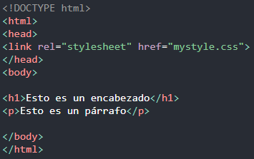
¿CÓMO SE AGREGA CSS A MI PÁGINA?
1° MÉTODO (mejor forma)
Con un archivo de estilos externo. Cada página HTML debe incluir una referencia a este archivo mediante la etiqueta <link>, dentro del head.
El archivo de extensión .css no contiene etiquetas HTML.

Slide 11
¿CÓMO SE AGREGA CSS A MI PÁGINA?
2° MÉTODO
Definido de manera interna en la etiqueta <style> dentro de la cabecera <head> del archivo HTML.
Ve el siguiente enlace y da click en RUN.

Slide 12
¿CÓMO SE AGREGA CSS A MI PÁGINA?
3° MÉTODO
Definido de manera interna para un elemento en particular. El atributo style puede contener cualquier propiedad de CSS. Ve el siguiente enlace.Ve el siguiente enlace y da click en RUN.

Slide 13
¿QUÉ OCURRE CUANDO HAY DOS PROPIEDADES DEFINIDAS PARA UN MISMO SELECTOR?
Supongamos que la etiqueta h1 es modificada en un archivo externo
(1° método) y en el archivo HTML (2° método).
Se utilizará el valor de la última hoja de estilo leída.
No obstante el 3° método es el que posee mayor prioridad.
En resumen, los cambios en HTML se harán en el siguiente orden de prioridad:
3° método.
1° o 2° método dependiendo del orden definido en la sección head.
Por defecto.

Slide 14
03
Desafío
Creando style.css

Slide 15
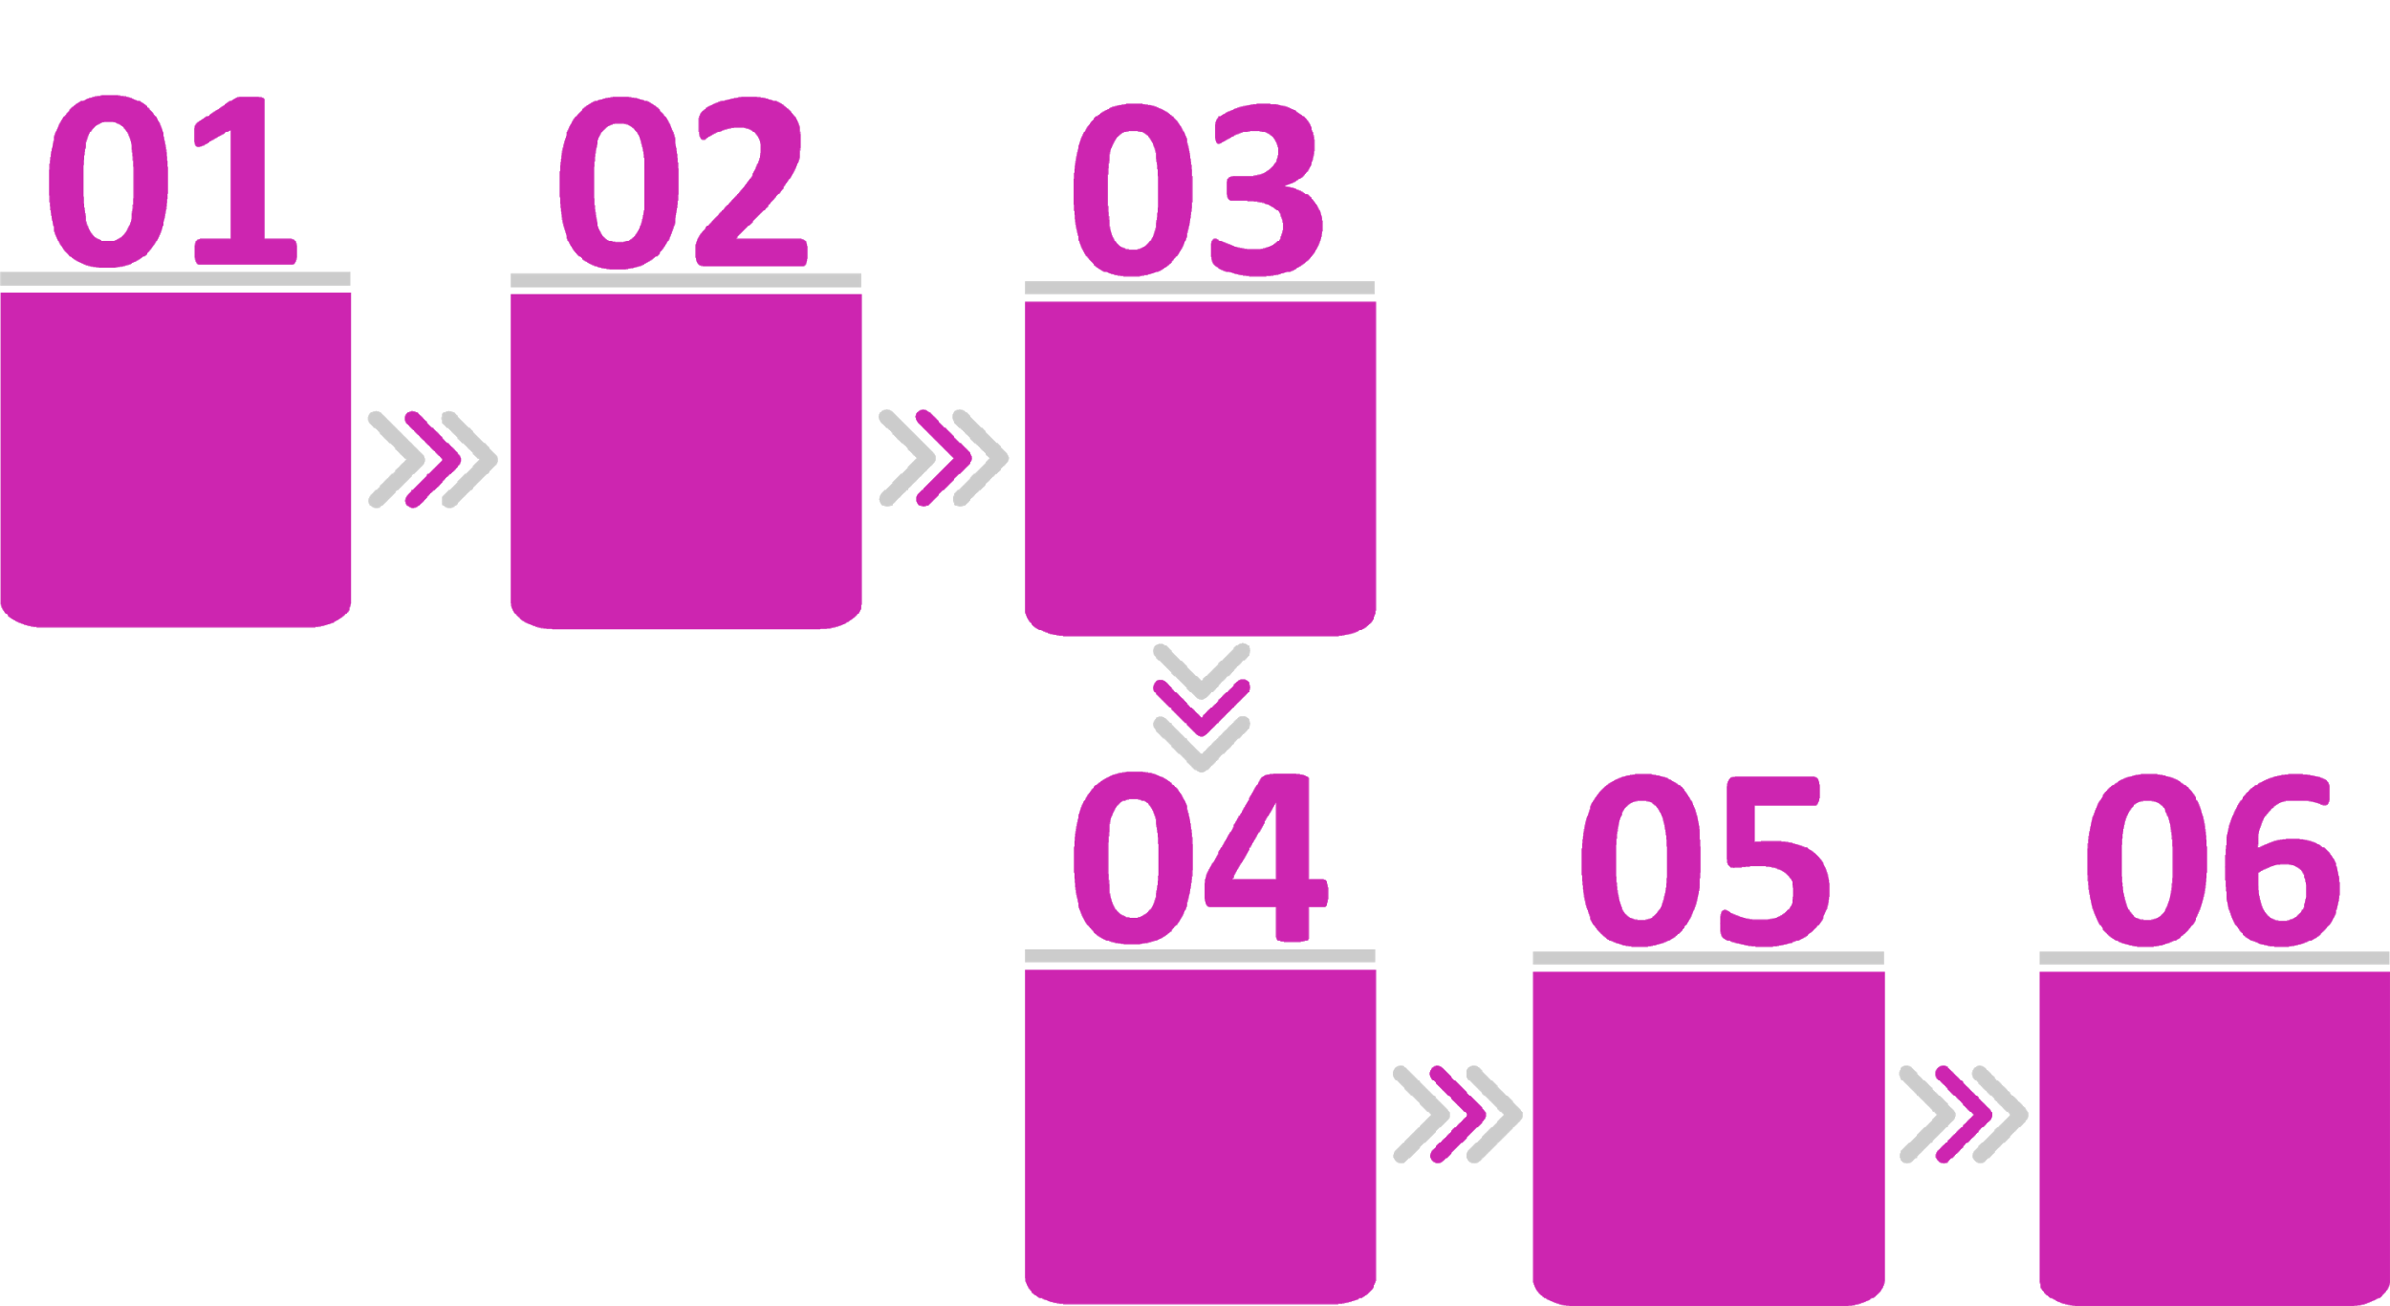
PASOS PARA EL DESAFÍO
Usando tu página web creada en las actividades de HTML, deberás crear un archivo style.css para la integración de una hoja de estilos
En el documento HTML deberás asociar la hoja de estilos creada en el paso 1, usando el método 1.
Identifica los elementos HTML que deseas aplicar estilo.
Añade propiedades a los elementos HTML identificados en tu archivo style.css
Enviar la Tarea ya sea el documento index.html + style.css o el link en repl.it a través de Google Classroom
¿Qué nuevas propiedades tienen los elementos de tu documento web?

Slide 16
¿NECESITAS AYUDA?
https://youtu.be/Mc3fMwivTGo
https://youtu.be/ofttGItfI1A

Slide 17
04
Revisión de Desafíos

Slide 18
ACTIVIDADES A REALIZAR
Revisa las actividades que debes realizar antes de la siguiente sesión
ANTES DE LA SIGUIENTE SESIÓN
Revisar material de conceptos de nueva sesión
Responder cuestionario de conceptos a enviar
LO QUE VEREMOS EN LA SIGUIENTE SESIÓN
Propiedades en CSS
Modelo de cajas de CSS

Slide 19
¿DUDAS?
Recuerda que si tienes alguna duda en tu trabajo en casa puedes usar Classroom para preguntar.

